Slide 1
Základy práce s informačními zdroji pro bc. studenty MVZ221
Mgr. Dana Mazancová, DiS.
Brno, 9. října 2019

Slide 2
Osnova kurzu
Práce s informacemi, základy EIZ, psaní odborných (závěrečných) prací
Práce s elektronickými informačními zdroji
základy vyhledávacích technik
tvorba rešeršního dotazu
praktické vyhledávání v oborových databázích
Citace, citování, plagiátorství
základní terminologie, citační styly
základy citování jednotlivých druhů dokumentů
citační software, zvláštnosti citování
Práce s elektronickými informačními zdroji
EBSCO Discovery Service a nadstavbové nástroje
databáze elektronických knih

Slide 3
Podmínky absolvování předmětu
Zápočet
účast na všech lekcích
vypracování všech praktických úkolů
úspěšné absolvování závěrečného testu
Další termíny kurzu
ST 9. 10. 8:00 - 9:40 U32
ST 16. 10. 8:00 - 9:40 PC25
ST 23. 10. 8:00 - 9:40 U32 (citace)
ST 13. 11. 8:00 - 9:40 PC25

Slide 4
Práce s informacemi

Slide 5
Osnova
Práce s informacemi
informační společnost
informační gramotnost
Psaní odborných (závěrečných) prací
Informační zdroje
typy informačních zdrojů
licencované zdroje
kde hledat knihy, odborné časopisy, informace z médií, závěrečné práce, referenční díla, statistické údaje, oborové brány?

Slide 6
"Information these days seems to be everywhere. But rather than making research easier, this has made it harder, because when doing research you don´t just have to find any information, you have to find the right information."

Slide 7
Informační společnost
Založená na informacích a znalostech
Problémy při práci s informacemi:
velké množství
snadná dostupnost
kvalita

Slide 8
Kolik existuje informací online?
Množství informací na internetu v roce 2016 bylo 7,7 zetabajtů dat, což je 7,7 bilionu gigabajtů - běžný pevný disk má 1024 gigabajtů.
“Kdybychom všechny tyto informace vytiskli na papír s běžnou velikostí písma, pokryli bychom jím celé Spojené státy. Vrstvou vysokou 4,5 metru.”
Zdroj: GREGOR, Miloš a Petra VEJVODOVÁ. Nejlepší kniha o fake news, dezinformacích a manipulacích!!!. Brno: CPress, 2018. ISBN 978-80-264-1805-4.

Slide 9
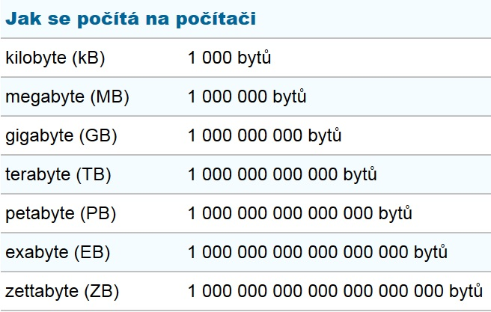
Kolik existuje informací?
Každý den vytvoří lidstvo 2,5 quintilionu bytů dat = 2,5 000 000 000 000 000 000 bytů.
Kvůli měření musely vzniknout nové jednotky.
Zdroje: Na informace je zapotřebí nová jednotka, zettabyte. Novinky.cz [online]. [cit. 2017-10-03]. Dostupné z: https://www.novinky.cz/internet-a-pc/209215-na-informace-je-zapotrebi-nova-jednotka-zettabyte.html How much data do we create every day? Forbes.com [online]. [cit. 2019-2-12]. Dostupné z: https://www.forbes.com/sites/bernardmarr/2018/05/21/how-much-data-do-we-create-every-day-the-mind-blowing-stats-everyone-should-read/#3ff7a21d60ba

Slide 10
Vyhledávání na internetu
více než 3.7 biliónu lidí používá internet
více než 1/2 všech hledání na webu je prováděna z mobilu
77% hledání je přes Google - každou sekundu provádí více než 40.000 hledání
5 biliónů hledání denně provedenou všechny vyhledávače
Zdroj: How much data do we create every day? Forbes.com [online]. [cit. 2019-2-12]. Dostupné z: https://www.forbes.com/sites/bernardmarr/2018/05/21/how-much-data-do-we-create-every-day-the-mind-blowing-stats-everyone-should-read/#3ff7a21d60ba

Slide 11
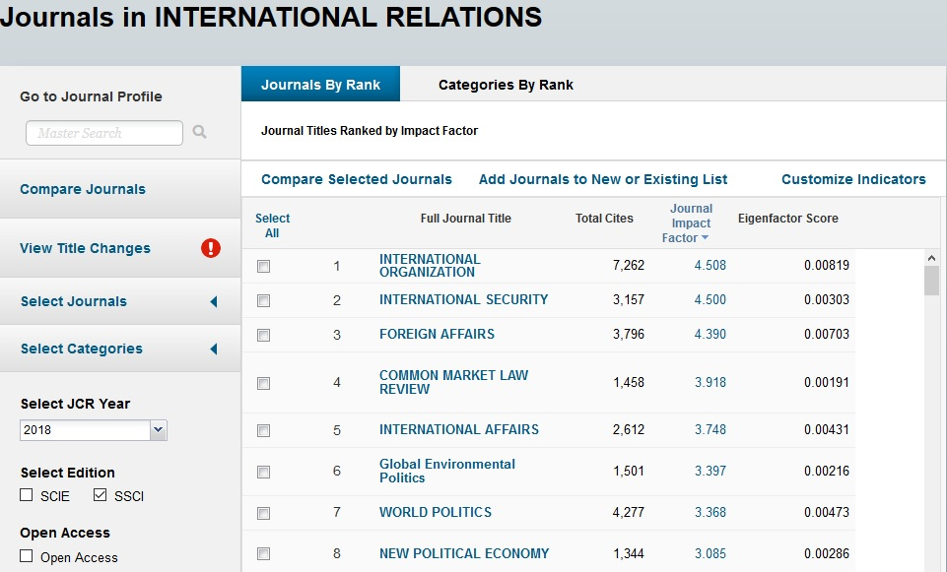
91 impaktovaných časopisů
Zdroj: https://jcr.clarivate.com

Slide 12
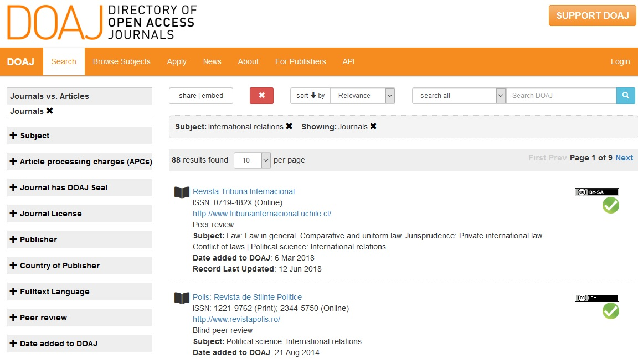
Zdroj: https://doaj.org

Slide 13
Informační gramotnost
→ Rozpoznání informační potřeby
Schopnost informaci:
nalézt – znalost informačních zdrojů a
vyhledávacích strategií
vyhodnotit – užitečnost/relevance
použít – pro daný účel, znalost autorského
zákona, problematiky citování a plagiátorství

Slide 14
Psaní závěrečných (odborných) prací

Slide 15
Propagační video Západočeské univerzity v Plzni

Slide 16
Metodika psaní odborných prací
Dostatek času pro vyhledání a nastudovaní příslušné literatury
Vypracování námětu závěrečné práce
Vymezení času potřebného k sepsání textu
Dodržení všech předepsaných formálních a odborných náležitostí

Slide 17
Základní etapy přípravy písemné práce
Volba tématu a strategie přípravy
Informační průzkum
Zpracování výsledků průzkumu
Výzkum
Tvorba práce
Příprava dokumentace
Příprava konečné verze práce
Odevzdání práce
Obhajoba - prezentace práce

Slide 18
Základní etapy přípravy písemné práce
Volba tématu a strategie přípravy
Informační průzkum
Zpracování výsledků průzkumu
Výzkum
Tvorba práce
Příprava dokumentace
Příprava konečné verze práce
Odevzdání práce
Obhajoba - prezentace práce

Slide 19
Volba tématu
Podívat se do Archivu závěrečných prací IS MU
Případně na práce jiných univerzit: Vysokoškolské kvalifikační práce

Slide 20
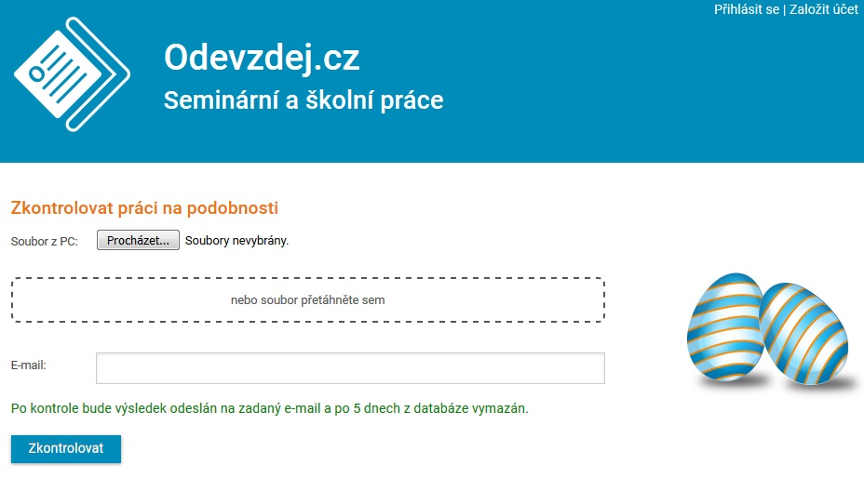

Slide 21
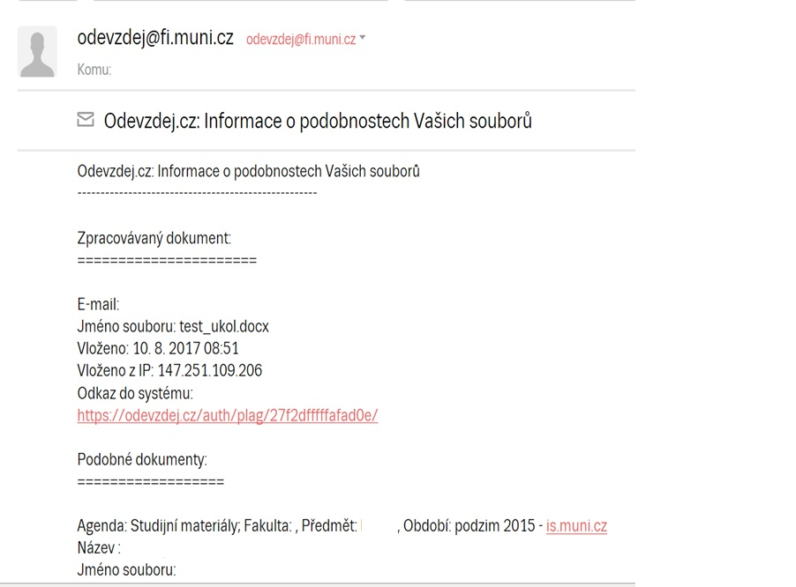

Slide 22
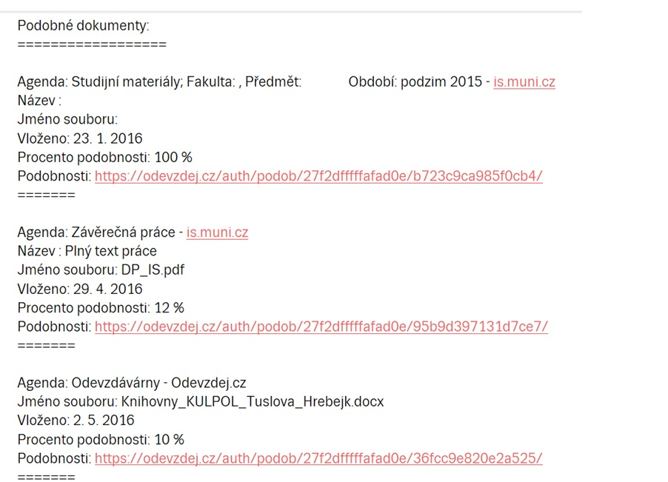

Slide 23
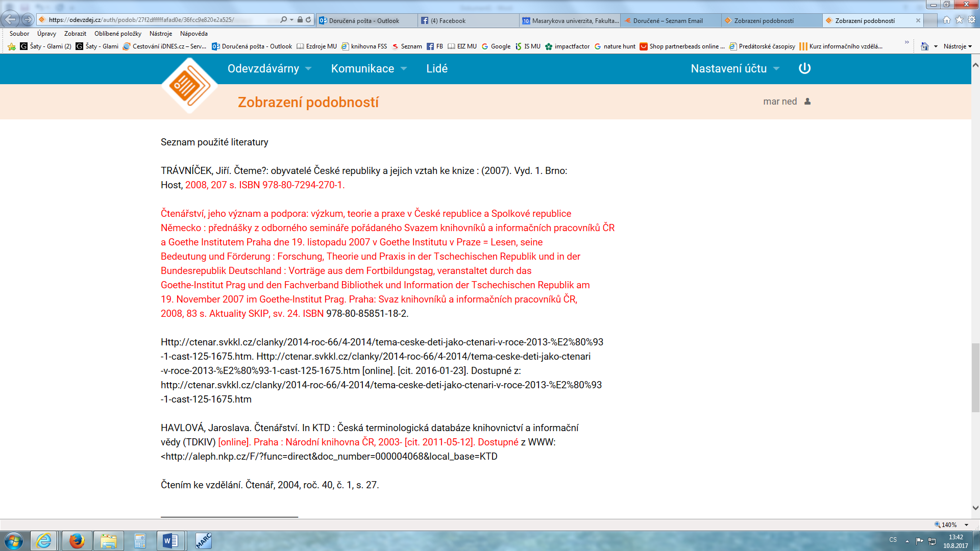

Slide 24
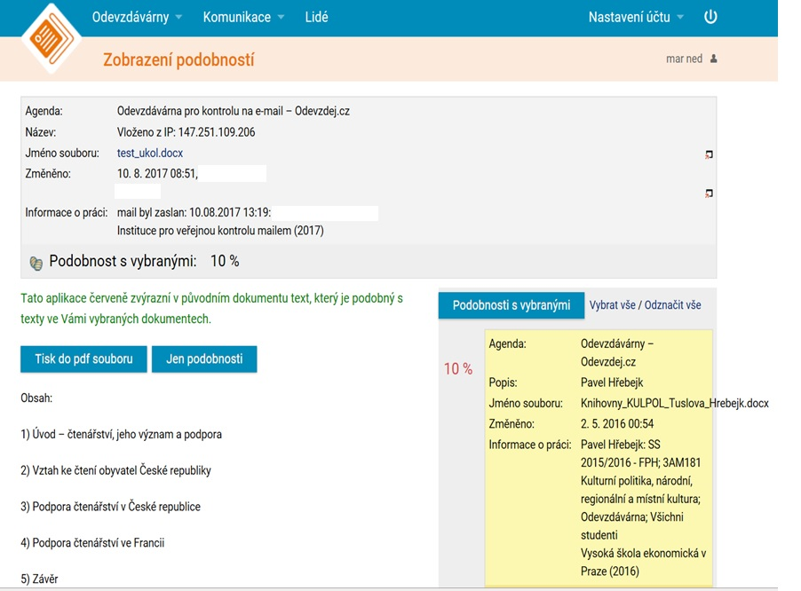

Slide 25
Základní etapy přípravy písemné práce
Volba tématu a strategie přípravy
Informační průzkum
Zpracování výsledků průzkumu
Výzkum
Tvorba práce
Příprava dokumentace
Příprava konečné verze práce
Odevzdání práce
Obhajoba - prezentace práce

Slide 26
Informační průzkum
Práce s informačními zdroji
Hledání dokumentů, které souvisí se zvoleným tématem
Získání dokumentů*:
Výpůjčka z knihovny
Výpůjčka/dodání dokumentu z jiné knihovny v ČR/zahraničí - MVS/MMVS
E-prezenčka, Copy on Demand (CoD)
Licencované databáze
Internet
*jako dokument budeme pro potřeby naší výuky označovat texty, obrázky, fotky, videa tj. jakoukoli formu grafického znázornění informací

Slide 27
Informační zdroje
Knihy
Periodika
odborné časopisy, magazíny
Referenční díla
encyklopedie, slovníky, tezaury, mapy, atlasy, bibliografie, adresáře, ročenky
Další zdroje
závěrečné práce, materiály z konferencí, vládní publikace, šedá literatura, noviny, newslettery)
Internet

Slide 28
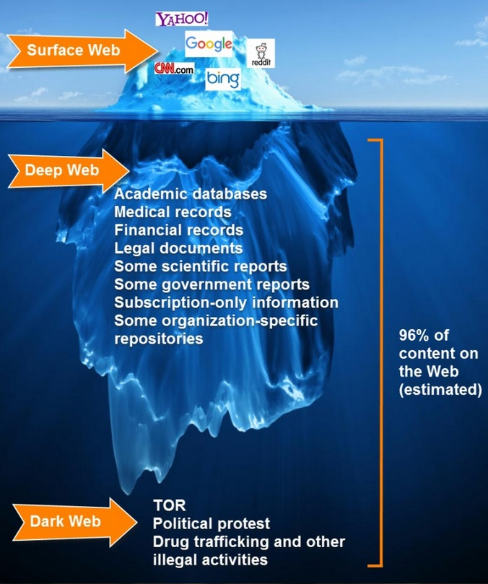
Surface Web x Deep Web x Dark Web
https://www.airsassociation.org/airs-articles/item/16220-how-to-access-the-dark-web

Slide 29
Licencované zdroje I.
další výrazy - komerční zdroje/databáze, elektronické informační zdroje, e-zdroje, EIZ, databáze, dokumenty v elektronické podobě
dostupné prostřednictvím databází
volně dostupné
komerční (licencované)

Slide 30
Databáze
Bibliografické – pouze základní "identifikační" údaje o dokumentech (název, autor, rok vydání atd.) + abstrakt
Fulltextové – plné texty dokumentů
Multioborové – dokumenty z různých oborů
rozsáhlé databáze – např. ProQuest, Wiley, EBSCO
není možné mít zaplacený přístup ke všem kolekcím, tj.
ke všem fulltextům

Slide 31
Licencované zdroje II.
za úplatu - pro studenty MU zdarma ☺
informace jsou prověřené (prochází recenzním řízením)
články většinou dostupné dříve než v tištěné podobě
doporučený zdroj pro psaní seminárních a závěrečných prací

Slide 32
Jak se dostanu k licencovaným zdrojům?
stránky knihovny - http://knihovna.fss.muni.cz/ezdroje
databáze k oborům vyučovaným na FSS
Portál elektronických informačních zdrojů MU - http://ezdroje.muni.cz/
databáze i z dalších oborů

Slide 33
Jak se dostanu k licencovaným zdrojům mimo počítačovou síť univerzity?
Nastavte si na počítači vzdálený přístup
OpenVPN
Shibboleth
EZproxy

Slide 34
Kde začít? Vyhledávače, discovery systémy a vědecké sítě
EBSCO Discovery Service - "univerzitní Google" pro licencované i volně dostupné zdroje
Google Scholar - vyhledávač odborné literatury
Science Open - vědecká a publikační síť

Slide 35
Kde hledat odborné časopisy? I.
Annual Reviews (do 2018)
EBSCO
JSTOR
ProQuest
Sage Journals Online
ScienceDirect
SpringerLink
Taylor&Francis
Wiley Online Library
Multioborové databáze jsou dobrým
startovním místem pro vyhledávání
Můžete je prohledávat hromadně prostřednictvím discovery

Slide 36
Kde hledat odborné časopisy? II.
Volně dostupné zdroje:
Directory of Open Access Journals (DOAJ) - adresář FT vědec. a akad. časopisů s otevřeným přístupem, přes 10.000 čas.
Central European Journal of Social Sciences and Humanities (CEJSH) – abstraktová a fulltextová databáze článků uveřejněných ve vědeckých časopisech z oblasti humanitních a společenských věd vycházejících v ČR, SR, v Maďarsku, Polsku, atd.
De Gruyter Online - volně dostupný multioborový zdroj, stovky odborných časopisů.

Slide 37
How to Read (and Understand)
a Social Science Journal Article

Slide 38
Kde hledat knihy?
Katalogy
Katalog MU Aleph
Souborné katalogy – knihovny.cz, CASLIN
Ebsco Discovery Service
Licencované databáze
Ebsco eBooks
Sage Knowledge

Slide 39
Kde hledat knihy? II.
Další zdroje
OAPEN Library - volně přístupné akademické knihy, zejména z oblasti humanitních a společenských věd
Directory of Open Access Books (DOAB) - seznam recenzovaných knih (OA), přes 4000 knih
Google Books
DDA - nový způsob nákupu e-knih dle požadavku uživatelů, platforma ProQuest Ebook Central

Slide 40
Kde hledat informace z médií?
Denní tisk, TV a rozhlasové vysílání
Anopress Monitoring Online

Slide 41
Kde hledat závěrečné práce?
Archiv závěrečných prací MU – Thesis
Vysokoškolské kvalifikační práce – Theses
DART – Europe E-theses Portal (evrop. závěrečné práce)
ProQuest® Dissertations & Theses (PQDT OPEN) - Open Access Dissertatitons and Theses

Slide 42
Kde hledat referenční díla?
Gale Virtual Reference Library (encyklopedie)
The World Factbook

Slide 43
Kde hledat statistické údaje?
Český statistický úřad
Eurostat

Slide 44
Kde hledat další zdroje?
ROAD - the Directory of Open Access scholarly Resources - časopisy, konferenční sborníky, akademické repozitáře)
ICPSR (Inter-university Consortium for Political and Social Research) – sociálněvědný datový archiv
Oficiální dokumenty OSN

Slide 45
Shrnutí

Slide 46
Psaní odborných (závěrečných) prací
Volba tématu
Kontrola v Archivu závěrečných prací IS MU
Informační průzkum
Katalogy knihoven
Licencované zdroje
Veřejné dostupné zdroje

Slide 47
Pro vyhledávání odborných informací používejte licencované informační zdroje
Ověřené, kvalitní, jedinečné informace
Seznam databází
Stránky knihovny
Portál elektronických informačních zdrojů
Mimo počítačovou síť MU si nastavte vzdálený přístup
OpenVPN, Shibboleth, EZproxy

Slide 48
Literatura
KATUŠČÁK, D., B. DROBÍKOVÁ, R. PAPÍK. Jak psát závěrečné a kvalifikační práce. Nitra: Enigma, 2008, 161 s. ISBN 978-80-89132-70-6.
BOTHMA, Theo. Navigating information literacy: your information society survival toolkit. 3rd ed. Cape Town: Pearson Education, 2011, 208 s. ISBN 9781775782278.
GRÖPPEL-WEGENER, Alke a Claire PENKETH. The fishscale of academicness. Staffordshire: Staffordshire university, [2013]. A Tactile Academia book. ISBN 978-0-9927884-0-7.

Slide 49
Obrázky
https://www.airsassociation.org/airs-articles/item/16220-how-to-access-the-dark-web (deep web)
https://s-media-cache-ak0.pinimg.com/736x/b1/8c/7d/b18c7dde7e01870bd4715b308241c155.jpg (myšlenková mapa)

Slide 50
Děkuji vám za pozornost
Mgr. Dana Mazancová, DiS.
mazancov@fss.muni.cz
infozdroje@fss.muni.cz

